Slide 1
Театр в 19 столітті

Slide 2
Театр 19 століття
У XIX ст. народився якісно новий драматичний театр. Вільна конкуренція буржуазного суспільства покликала до життя численні приватні театри, столичні і провінційні, які орієнтувалися на масового глядача. Поступово головною фігурою в театрі стає не актор, навіть найгеніальніший, а режисер, який створював художньо цілісні твори на сцені. Він повинен був не тільки відпрацьовувати мізансцени з акторами, але й співпрацювати з музикантами і художниками-оформлювачами. З таких режисерів в той час виділявся Людвіг Кронек зі знаменитого німецького Мейнінгенського театру. У своїх постановках він прагнув до ансамблевості у постановці п'єс, тобто єдності, узгодженості акторської гри, історичної правдивості декорацій, ретельної продуманості світлових і звукових ефектів. Особливо жвавими і різноманітними були у нього масові сцени. Театр все більше стає синтетичним видом мистецтва. Що ж до зачинателя сучасного нам «режисерського» театру, то ним вважається Анре Антуан, який створив у Парижі в 1887 «Вільний театр» — власне студійний, напівзакритий, відвідувати який могли лише особи, які купили абонементи на весь сезон. Це дозволяло режисеру обійти цензуру і відкривало більше можливостей для вибору п'єс для театрального репертуару. Він боровся за правдивий показ на сцені сучасного життя. Найповніше нові принципи в театральному мистецтві втілилися у творчості створеного в Росії в 1898 р. Московського художнього театру — дітища К. С. Станіславського, В. І. Немировича-Данченка, А. П. Чехова, О. М. Горького і цілої плеяди прекрасних акторів.

Slide 3
Театри Франції
Театри Великих бульварів:

Slide 4
Театри бульварів
«Театри бульварів» («Théâtres des Boulevards») . театри в Парижі, розташовані на так званих Великих бульварах, розбитих в 2-ій половині 17—18 століть. Наступний пов'язані з ярмарковими театрамі . Виникнення перших «Т. б.» відноситься до середини 18 ст. Серед найбільш відомих: «Амбігю комік», «Вар'єте амюзант», «Гете», «Порт-Сен-Мартен», «Фюнамбюль», «Ренесанс». У 18 ст тут ставилися пантоміми, «паради», арлекінади, комедії-водевілі, комічні опери, в яких висміювалися вдачі вищих станів, співчутливо зображалися люди з народу. Під час Великої французької революції на сцені «Т. б.» сформувалися жанри мелодрами і водевіля, в 1-ій половині 19 ст в їх діяльності виявилося вплив опозиційних правлячим кругам суспільних настроїв. З «Т. б.» зв'язане творчість видатних акторів демократичного театрального мистецтва — Же. Б. Р. Дебюро, Фредеріка-Леметра, М. Дорваль, П. Бокажа і ін.

Slide 5
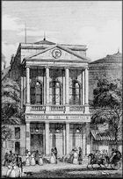
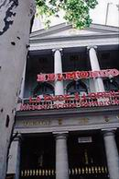
Театр Вар’єте

Slide 6
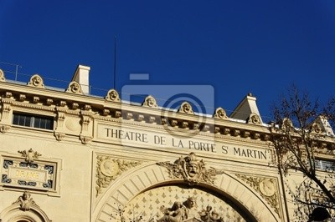
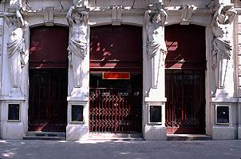
Театр Порт-Сен-Мартен

Slide 7
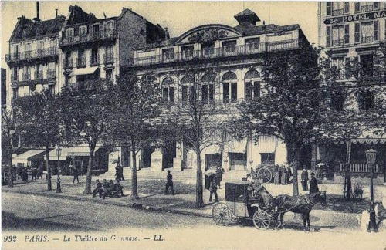
Театр Жимназ

Slide 8
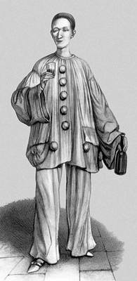
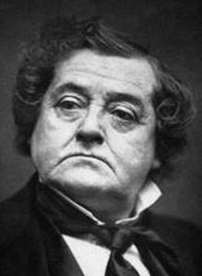
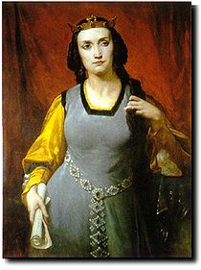
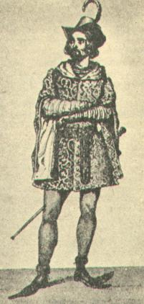
Актори французьких театрів:
Жан-Гаспа́р-Батист Дебюро́
Фредерік Леметр
Марі Дорва́ль
П'єр Бокажа

Slide 9
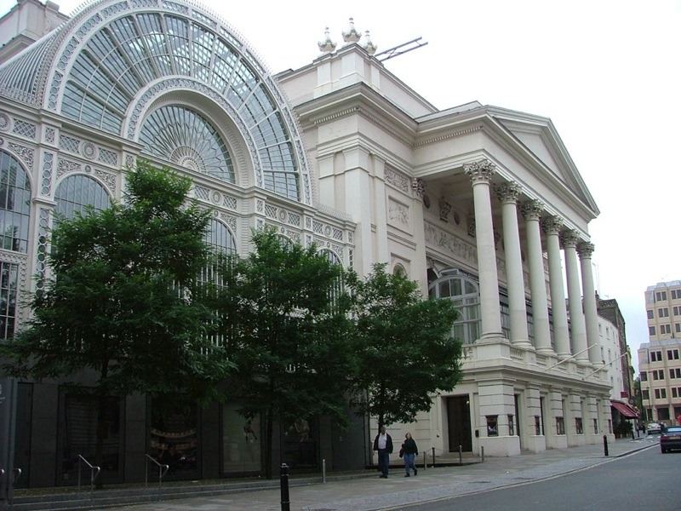
Театри Англії
Ковент-Гарден у Лондоні

Slide 10
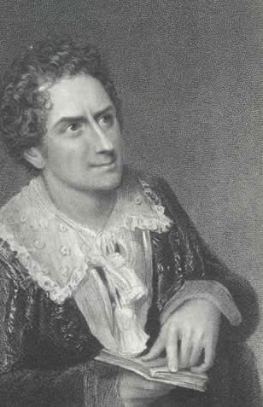
Актор англійського театру:
У Лондоні на сцені володарював Едмунд Кін — актор, в мистецтві якого відчувалася глибока духовна близькість з Байроном. Серед його сценічних робіт найбільша слава випала на його романтичне трактування образів Гамлета і Отелло. Кін був легендою за життя, легендою стала і його смерть на сцені.
Едмунд Кін

Slide 11
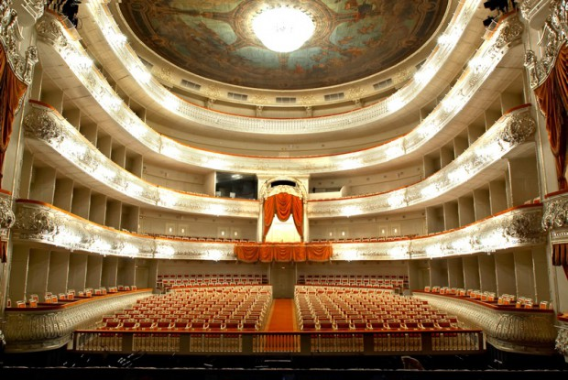
Російські театри
На початку XIX століття склалася мережа російських Імператорських театрів, які управлялися «Міністерством двору Його Імператорської Величності». У підпорядкуванні двору було 3 театру в Петербурзі - Олександрійський, Маріїнський і Михайлівський - і 2 у Москві-Великий і Малий.

Slide 12
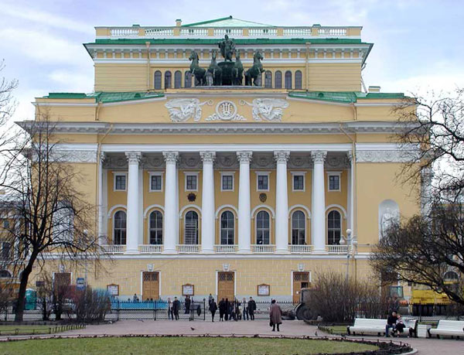
Олександрійський театр

Slide 13
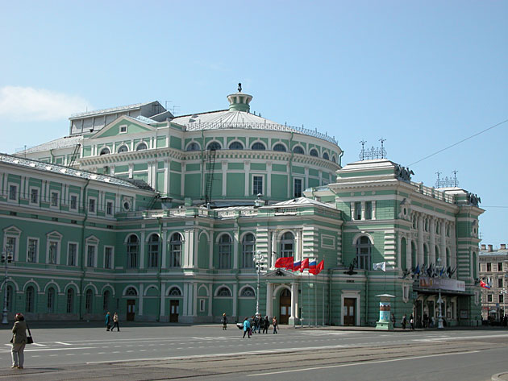
Маріїнський театр

Slide 14
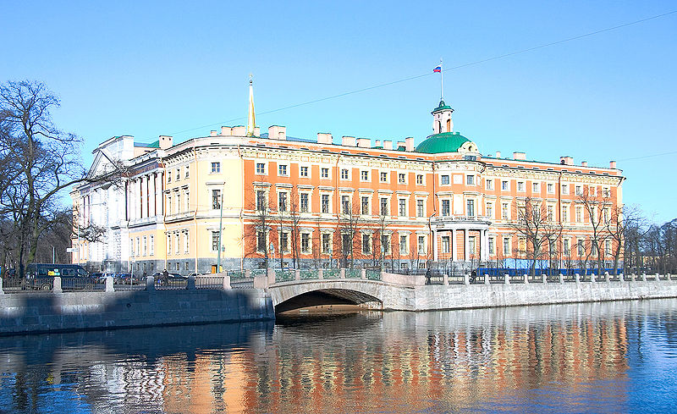
Михайлівський театр

Slide 15
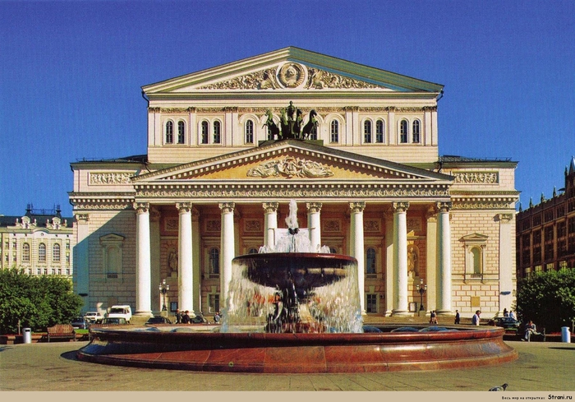
Великий театр

Slide 16
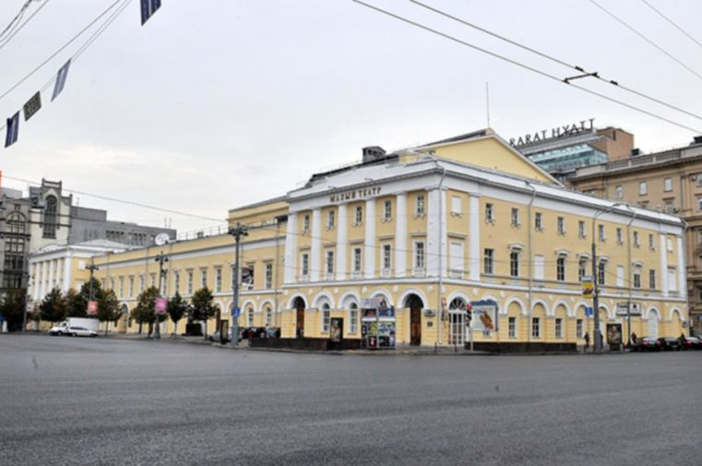
Малий театр

Slide 17
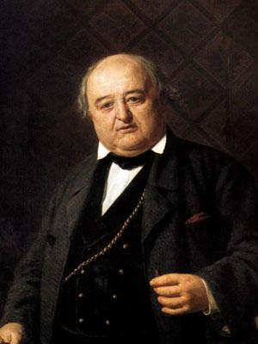
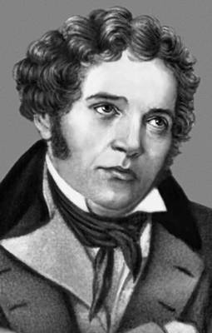
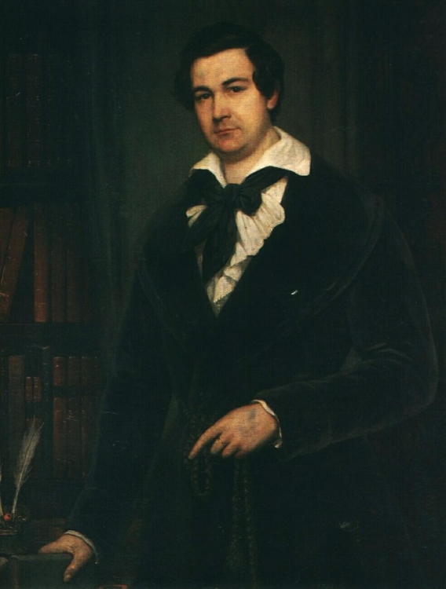
Каратигін Василій Андрійович
Актори російських театрів:
Щепкін Михайло Семенович
Мочалов Павло Степанович

Slide 18
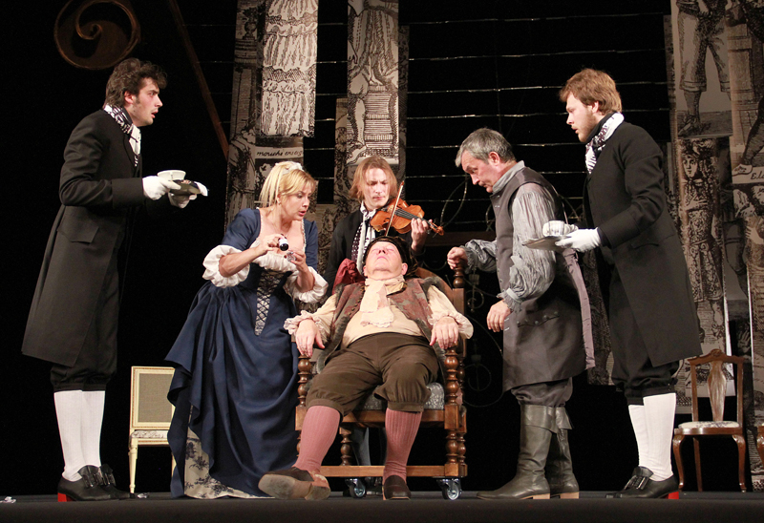
Що ставилося:
П’єси Мольєра, Гоголя, Тургенєва, Шекспіра, Островського.

Slide 19
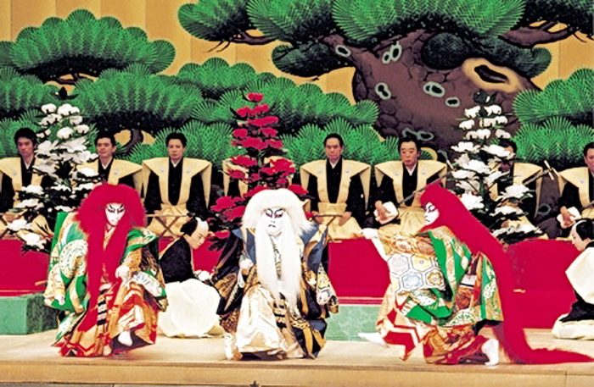
Театр Японії
Кабукі
Notes:
Кабукі (букв. «пісня, танець, майстерність») — один з видів традиційного театру Японії. Становить синтез співу, музики, танцю і драми, виконавці використовують складний грим і костюми з потужним символічним навантаженням.

Slide 20
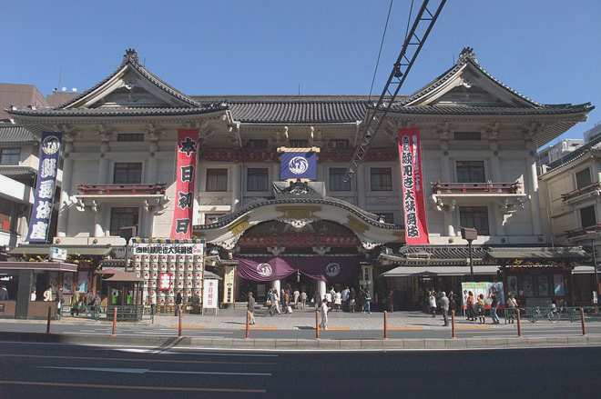
Кабукі (букв. «пісня, танець, майстерність») — один з видів традиційного театру Японії. Становить синтез співу, музики, танцю і драми, виконавці використовують складний грим і костюми з потужним символічним навантаженням.

Slide 21
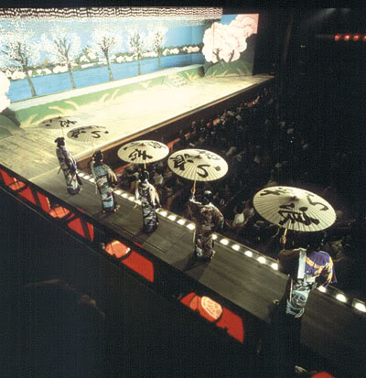
Сцена в театрі кабукі має своєрідну будову. Її авансцена ханаміті
(букв. «квіткова стежка»), якою актори виходять на сцену та з неї під час театрального дійства, розташована просто у глядацькому залі.
Notes:
Театри кабукі були покращені технічно, отримали сцени, що обертаються, механічні люки, що з'явилися у XVIII столітті, і т. д., що значно підвищили эфектність театральних вистав.
В кабукі зміна декорації відбувається часом прямо посеред акту, актори продовжують грати, а завіса не опускається. Робітники сцени (куроко), одягнені у чорне і вважаються «невидимими», у цей час спішно міняють антураж.

Slide 22
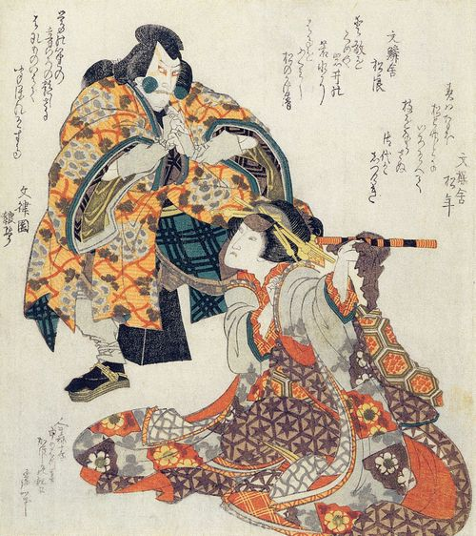
Актори театру Кабукі

Slide 23
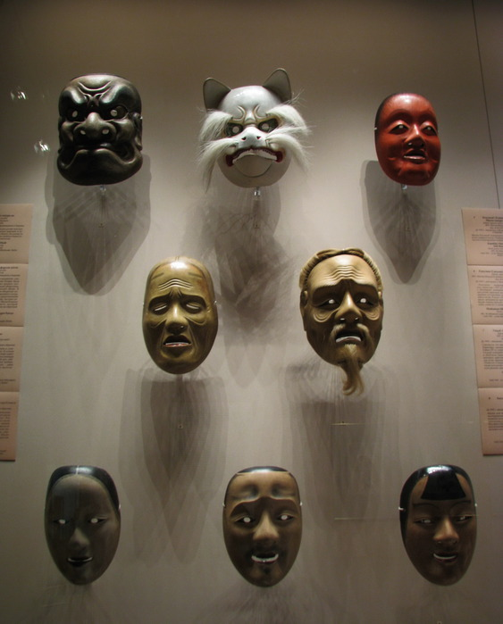
Маски театру Кабукі

Slide 24
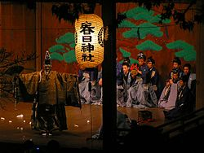
Но
Но ( «ефектність», «майстерність») — традиційний театр в Японії. Розвинувся з середньовічного мистецтва співу й танцю саруґаку.

Slide 25
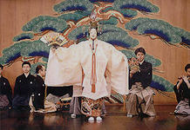
У виставі кожній Но бере участь декілька осіб: актори (таті-ката), співаки (дзіута-ката) та музики (хаясі-ката). Актори поділяються на три категорії: виконавців головних ролей (сіте-ката), виконавців допоміжних ролей (вакі-ката) і виконавців інтермедій (кьоґен-ката). Співаки перебувають в ролі головних виконавців (сіте-ката).

Slide 26
Маски театру Но:
Театральна маска «Жінки»
Театральна маска «Юнака»
Театральна маска «Відьми»
Театральна маска «Баби»

